Slide 1
2D 게임 프로그래밍
-1차 발표-
2015180028 이기성

Slide 2
제목 : Snow War
장르 : 횡스크롤 슈팅게임
목표 : 캐릭터를 조작해 눈덩이를 던져서 적을 물리치고 최대한 멀리 앞으로 나아가자!

Slide 3
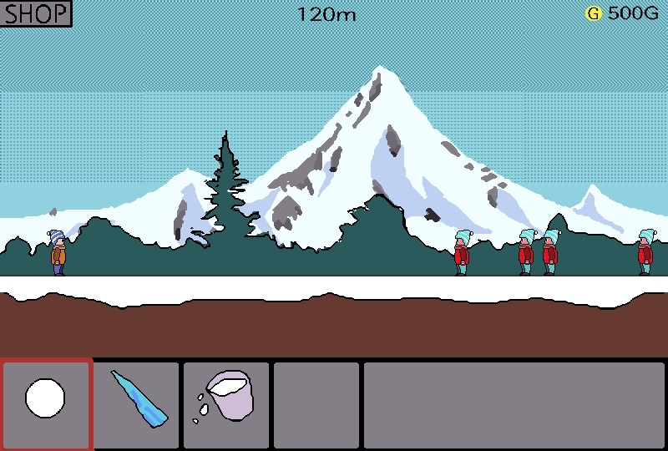
화면 구성
상점 버튼
골드
이동 거리
주인공
적
투사체 선택, 스탯

Slide 4
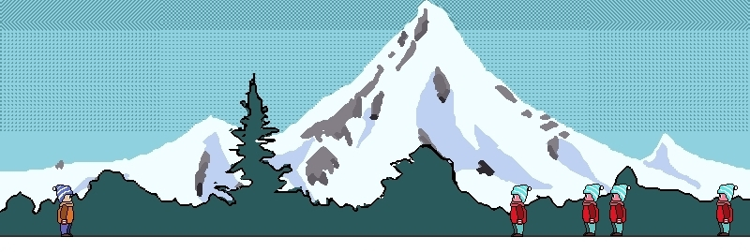
게임 흐름
키를 조작해 오른쪽으로 진행
갈수록 더 강력하고 많은 적들이 나옴

Slide 5

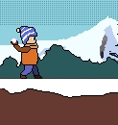
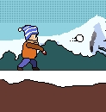

게임 흐름
드래그로 각도와 파워조절
버튼을 떼면 발사!!
주인공의 능력과 상점을 적절히 이용하여 더 강력한 적에게 맞서자!

Slide 6
개발 범위
 | 최소 범위 | 추가 범위
캐릭터 컨트롤 | Spacebar키로 눈 뭉치기 ,마우스 드래그 앤 드롭으로 눈 발사 A,W,S,D로 좌우이동, 엄폐물 만들기, 몸웅크리기
캐릭터 기술 | 눈 뭉치기를 중첩하여 더 큰 눈덩이를 만든다. 눈을 모아서 엄폐물을 만든다. | 투사체 추가
맵 | 게임 컨셉에 맞는 메인 화면, 게임 화면 구성
AI | 적 AI와, 아군 AI 구현
게임 기능 | 피격 시 체력 감소, 적을 죽여 골드 수집, 상점에서 능력치 업그레이드 | 더 다양한 적, 더 다양한 아군 캐릭터
사운드 | 게임에 적절한 배경음, 상황에 맞는 효과음 삽입
애니메이션 | 뒷배경의 움직임으로 원근감 표현, 캐릭터에 맞는 스프라이트 삽입

Slide 7
개발 일정
1주차 | 리소스 수집, 제작 이미지 출력 | 리소스 수집, 제작 기본 배경, 주인공 캐릭터, 적 캐릭터 화면에 출력
2주차 | 주인공 기본조작 | 주인공 캐릭터 조작구현 마우스 드래그로 투사체 발사 구현
3주차 | 적 기본 캐릭터와 AI, 충돌 처리 | 적 AI 구현 투사체와 캐릭터들 간의 충돌 구현
4주차 | 주인공 기술 추가 | 무기 추가, 주인공 캐릭터 기술 추가 추가된 동작에 해당하는 스프라이트 이미지 추가
5주차 | UI 삽입, 중간 점검 | 기본 UI 제작 게임이 잘 구동되는지 중간 점검
6주차 | 상점 추가, 추가적인 적, 아군 구현 | 상점추가 아군 캐릭터 추가, 적 캐릭터 추가
7주차
8주차 | 밸런싱, 사운드 삽입 | 밸런싱과 BGM, 사운드 삽입
9주차 | 최종 점검 | 최종점검

